Slide 1



Les méthodes de vente et d'acquisition
BTC204 - Par Loïc Morel - Chapitre 4.4
IA Translated
(Not yet reviewed)
BTC204 - FR - V.001 - 2024-08 - Plan₿ Network’s PGP: 5720 CD57 7E78 94C9 8DBD 580E 8F12 D0C6 3B1A 606E

Slide 2




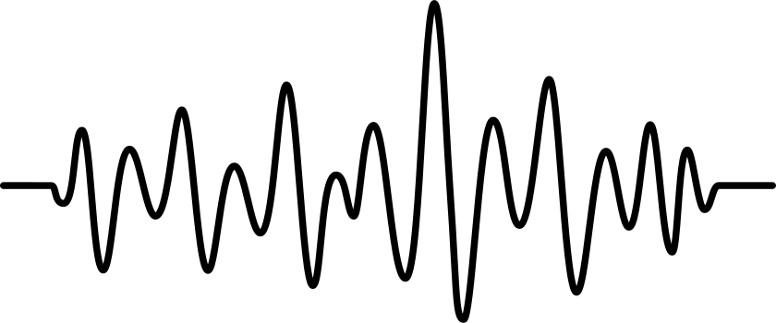


BTC204 - Chapitre 4.4 - Les méthodes de vente et d'acquisition
Les échanges P2P en cash
Instructeur
Loïc Morel
IA Translated
(Not yet reviewed)
BTC204 - FR - V.001 - 2024-08 - Plan₿ Network’s PGP: 5720 CD57 7E78 94C9 8DBD 580E 8F12 D0C6 3B1A 606E

Slide 3

BTC204 - Chapitre 4.4 - Les méthodes de vente et d'acquisition
Les échanges P2P en cash
Instructeur
Loïc Morel
IA Translated
(Not yet reviewed)
BTC204 - FR - V.001 - 2024-08 - Plan₿ Network’s PGP: 5720 CD57 7E78 94C9 8DBD 580E 8F12 D0C6 3B1A 606E

Slide 4



BTC204 - Chapitre 4.4 - Les méthodes de vente et d'acquisition
Les échanges P2P en cash
Instructeur
71 373 $
67 975 $
Loïc Morel
P2P
IA Translated
(Not yet reviewed)
BTC204 - FR - V.001 - 2024-08 - Plan₿ Network’s PGP: 5720 CD57 7E78 94C9 8DBD 580E 8F12 D0C6 3B1A 606E

Slide 5

BTC204 - Chapitre 4.4 - Les méthodes de vente et d'acquisition
Les échanges P2P via une plateforme
Instructeur
Loïc Morel
IA Translated
(Not yet reviewed)
BTC204 - FR - V.001 - 2024-08 - Plan₿ Network’s PGP: 5720 CD57 7E78 94C9 8DBD 580E 8F12 D0C6 3B1A 606E

Slide 6

BTC204 - Chapitre 4.4 - Les méthodes de vente et d'acquisition
Les échanges P2P via une plateforme
Instructeur
Loïc Morel
IA Translated
(Not yet reviewed)
BTC204 - FR - V.001 - 2024-08 - Plan₿ Network’s PGP: 5720 CD57 7E78 94C9 8DBD 580E 8F12 D0C6 3B1A 606E

Slide 7



BTC204 - Chapitre 4.4 - Les méthodes de vente et d'acquisition
Les échanges P2P via une plateforme
Instructeur
Loïc Morel
IA Translated
(Not yet reviewed)
BTC204 - FR - V.001 - 2024-08 - Plan₿ Network’s PGP: 5720 CD57 7E78 94C9 8DBD 580E 8F12 D0C6 3B1A 606E

Slide 8
BTC204 - Chapitre 4.4 - Les méthodes de vente et d'acquisition
Les échanges P2P via une plateforme
Instructeur
KYC
Loïc Morel
IA Translated
(Not yet reviewed)
BTC204 - FR - V.001 - 2024-08 - Plan₿ Network’s PGP: 5720 CD57 7E78 94C9 8DBD 580E 8F12 D0C6 3B1A 606E

Slide 9
BTC204 - Chapitre 4.4 - Les méthodes de vente et d'acquisition
Les échanges P2P via une plateforme
Instructeur
71 373 $
67 975 $
Loïc Morel
P2P
IA Translated
(Not yet reviewed)
BTC204 - FR - V.001 - 2024-08 - Plan₿ Network’s PGP: 5720 CD57 7E78 94C9 8DBD 580E 8F12 D0C6 3B1A 606E

Slide 10


BTC204 - Chapitre 4.4 - Les méthodes de vente et d'acquisition
Les échanges P2P via une plateforme
Instructeur
Loïc Morel
IA Translated
(Not yet reviewed)
BTC204 - FR - V.001 - 2024-08 - Plan₿ Network’s PGP: 5720 CD57 7E78 94C9 8DBD 580E 8F12 D0C6 3B1A 606E

Slide 11

BTC204 - Chapitre 4.4 - Les méthodes de vente et d'acquisition
Les ATM
Instructeur
Loïc Morel
IA Translated
(Not yet reviewed)
BTC204 - FR - V.001 - 2024-08 - Plan₿ Network’s PGP: 5720 CD57 7E78 94C9 8DBD 580E 8F12 D0C6 3B1A 606E

Slide 12



BTC204 - Chapitre 4.4 - Les méthodes de vente et d'acquisition
Les cartes-cadeaux
Instructeur
Loïc Morel
IA Translated
(Not yet reviewed)
BTC204 - FR - V.001 - 2024-08 - Plan₿ Network’s PGP: 5720 CD57 7E78 94C9 8DBD 580E 8F12 D0C6 3B1A 606E

